Slide 1
HACIENDO LO INVISIBLE, VISIBLE
La Mujer en el Arte Contemporáneo

Slide 2
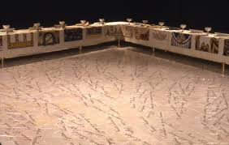
¿Que encontrastes en tu búsqueda?
Notes:
Dígale a los alumnos que continuaremos la discusión sobre el arte feminista hoy.
Pídales que saquen sus notas sobre la mujer que investigaron anoche.
Pida a cada alumno que seleccione un punto interesante sobre la mujer que investigaron para compartir con sus compañeros de clase.

Slide 3
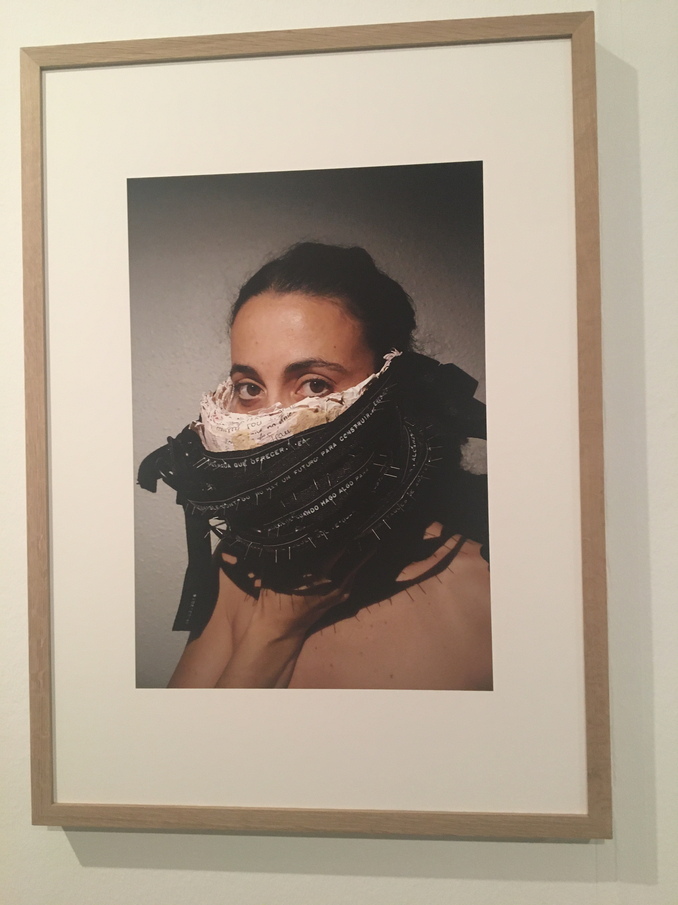
¿Que está pasando en esta imagen?
¿Que ves que te hace decir eso?
¿Qué mas podemos encontrar?
Notes:
Usando la aplicación Visual Thinking Strategies (VTS), guíe el análisis visual de la imagen, preguntando:
¿Que está pasando en esta imagen?
¿Que ves que te hace decir eso?
¿Qué mas podemos encontrar?

Slide 4
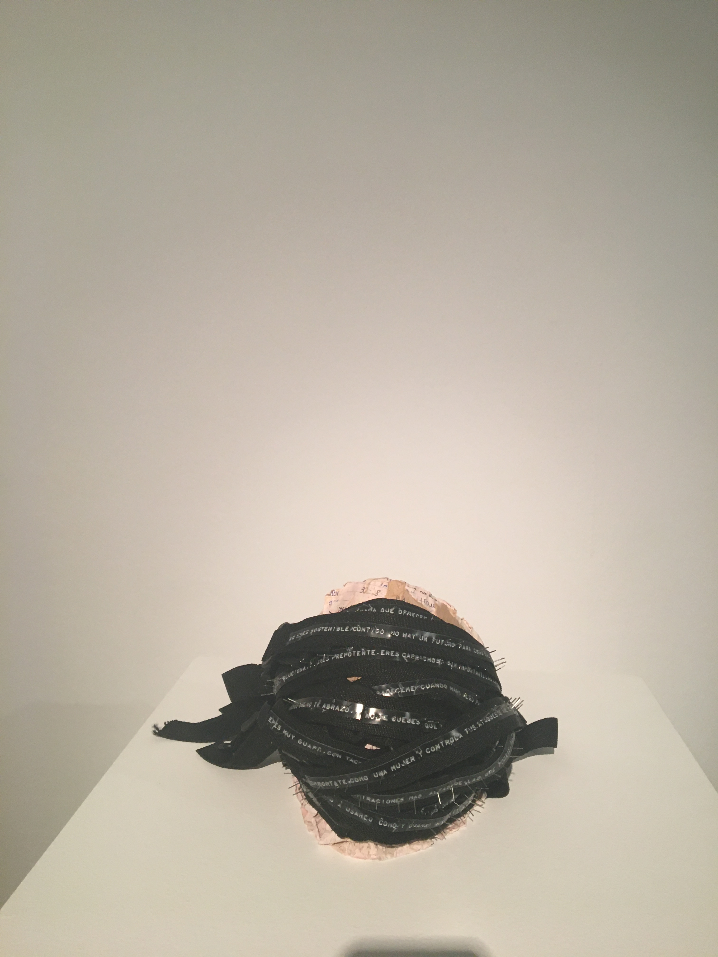
Diario de una Feminista (2019) por Vero McClain
Este proyecto es una intención por parte de McClain de “desprender[se] de un bozal tóxico de experiencias corporals vividas desde una educación social y sexual patriarchal…”
Notes:
Escultura de papel y correas de Nylon. 20 x 20 x 20 cm
Fotografia impresa a color en papel 50 x 70 cm

Slide 5
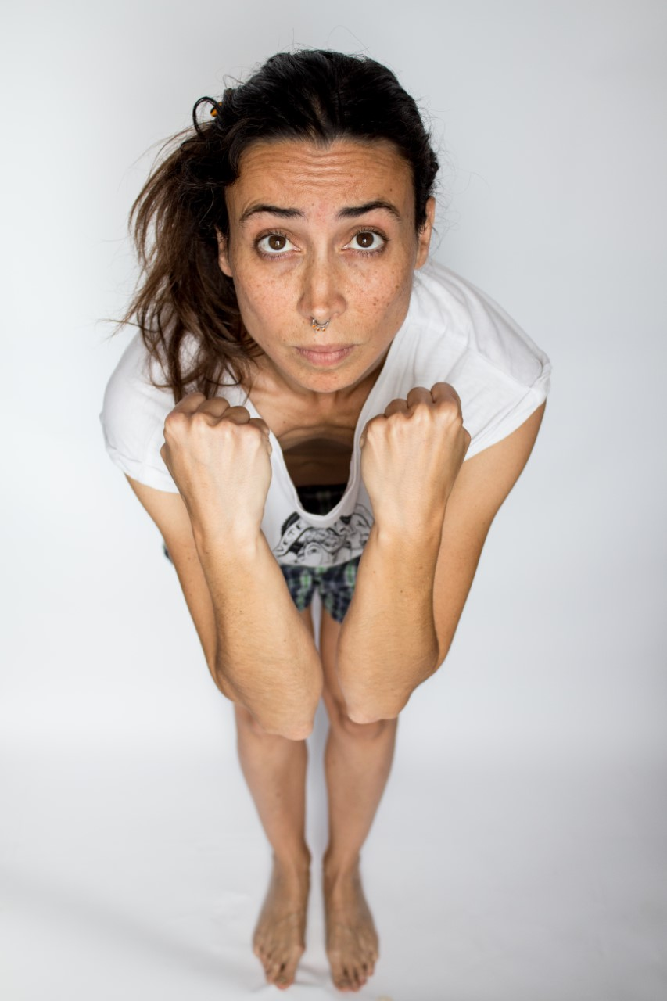
Vero McClain
n. 1979, Alicante, España
Formación: Licenciada en Arquitectura Superior (2012); Master en Arte Digital (2015)
Estilos: arte feminista; fotografía; técnicas digitales

Slide 6
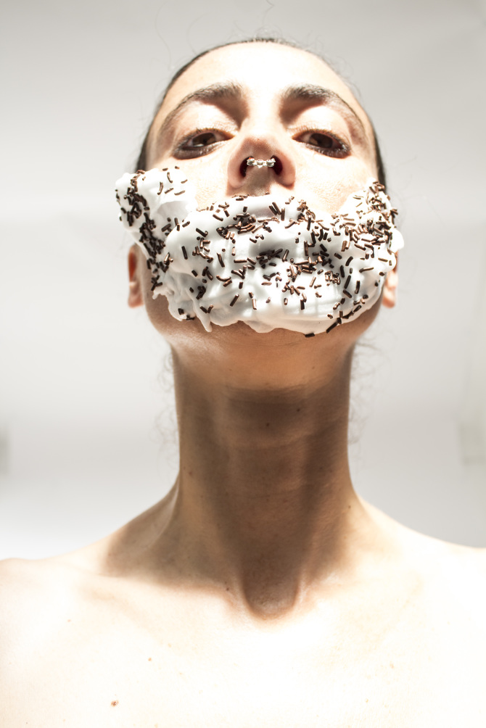
Home Sweet Home (2019), por Vero McClain
Notes:
Fuente: http://www.veromcclain.com/Fotografia-Selfportrait
Home sweet home (2019): Reflexión sobre la sumisión impuesta para evitar el conflicto amoroso. Para mantener la dulzura doméstica. El bozal de azúcar. La imposibilidad de ejercer el derecho a la palabra por miedo a la reacción del otro.

Slide 7
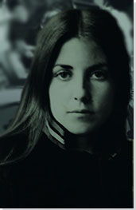
Isabel Oliver
n. 1946, Valencia, España
Formación: Universidad Politécnica de Valencia
Estilos: arte feminista; arte pop; arte conceptual; fotografía
Notes:
Fuente de información: https://conlaa.com/cosmetica-isabel-oliver-cuevas/
La artista: Isabel Oliver Cuevas (Valencia, España, 1946)
Comenzó a estudiar Bellas Artes en Valencia en 1965, y entre 1971 y 1975 se unió al Grupo Crónica, un grupo de artistas que trató de mostrar a través de sus obras su disconformidad con el panorama político español. Paralelamente, realiza obras cuya temática es la situación de las mujeres en el ámbito doméstico, en la familia y en la sociedad. En 1988, consiguió plaza de profesora titular en la Universidad Politécnica de Valencia y en 2003 de catedrática en Pintura. Desde 1990, ha introducido en sus obras el concepto de tiempo, incorporando nuevos materiales y objetos cotidianos. Ha participado en un gran número de exposiciones en el ámbito nacional y en el internacional y su obra está presente en numerosos museos e instituciones.

Slide 8
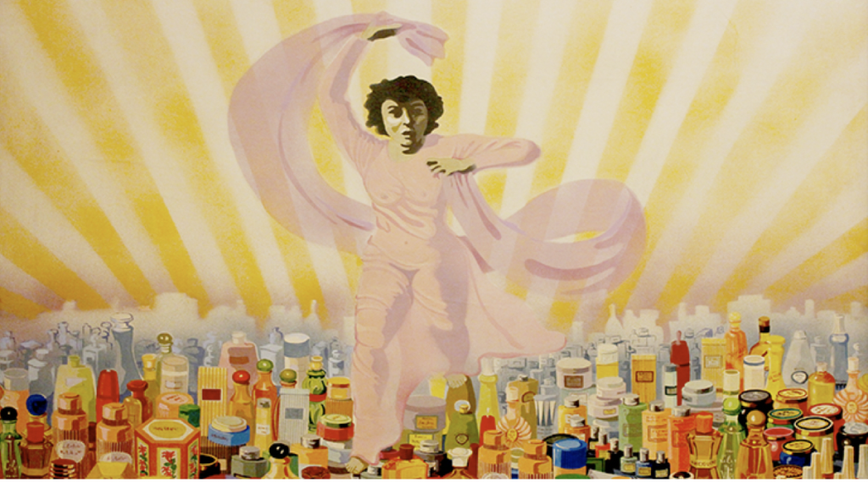
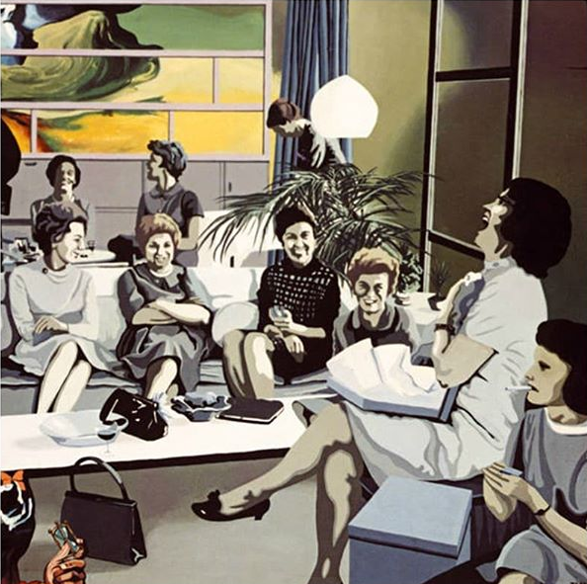
Cosmética
Reunión Feliz
Serie: La Mujer (1971-1973)
Notes:
Fuente de informacion: https://conlaa.com/cosmetica-isabel-oliver-cuevas/ y https://www.theartstory.org/artist/oliver-isabel/artworks/#pnt_1.
La obra: Cosmética
En el centro de la composición, una mujer trata de avanzar con dificultad a través de un gran número de productos de belleza…. los productos cosméticos tiene semejanzas con una peligrosa ciudad en la que ella parece atrapada. La obra pertenece a la serie La mujer (1971-1973) en la que la artista, dentro del lenguaje Pop del arte internacional de los años 70, realiza una crítica a lo que significaba “ser mujer” en la última etapa del franquismo, atrapada entre el naciente consumismo, la apariencia personal y los cánones de belleza, y las contradicciones de la ideología política y la educación religiosa. El vigoroso figurativismo, lleno de simbolismo crítico sobre la situación de las mujeres en España, denota una preocupación por su situación en la sociedad, muy lejos de la perspectiva de los artistas varones.
La obra: Reunión Feliz
Se centra en un grupo de 11 mujeres sentadas en una sala, riendo y conversando entre ellas. Detrás de ellas, un muro transparente revela escenas surrealistas tomando lugar en el mundo afuera. La serie La Mujer examina diferentes aspectos de la feminidad en la España de Franco. Aquí, las mujeres felices en el hogar se presentan en marcado contraste con las escenas surrealistas e inquietantes de violencia y desesperación en el mundo exterior. Representadas como ajenas a los peligros del "mundo real", las mujeres se sientan en feliz ignorancia instaladas en su esfera doméstica, incluso cuando una figura inquietante las invade. Al describir cómo algunas mujeres de clase media se protegieron de la realidad, Oliver llama la atención del espectador sobre la apariencia falsa de normalidad que se esperaba que mantuvieran las mujeres.

Slide 9
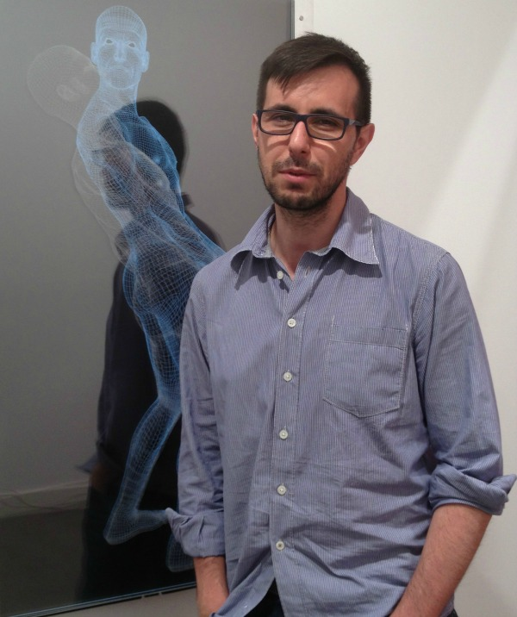
David Ortega del Campo
n. 1978, Madrid, España
Formación: Ingeniería Informática y Bellas Artes
Estilos: arte feminista; grabado; estampa digital

Slide 10
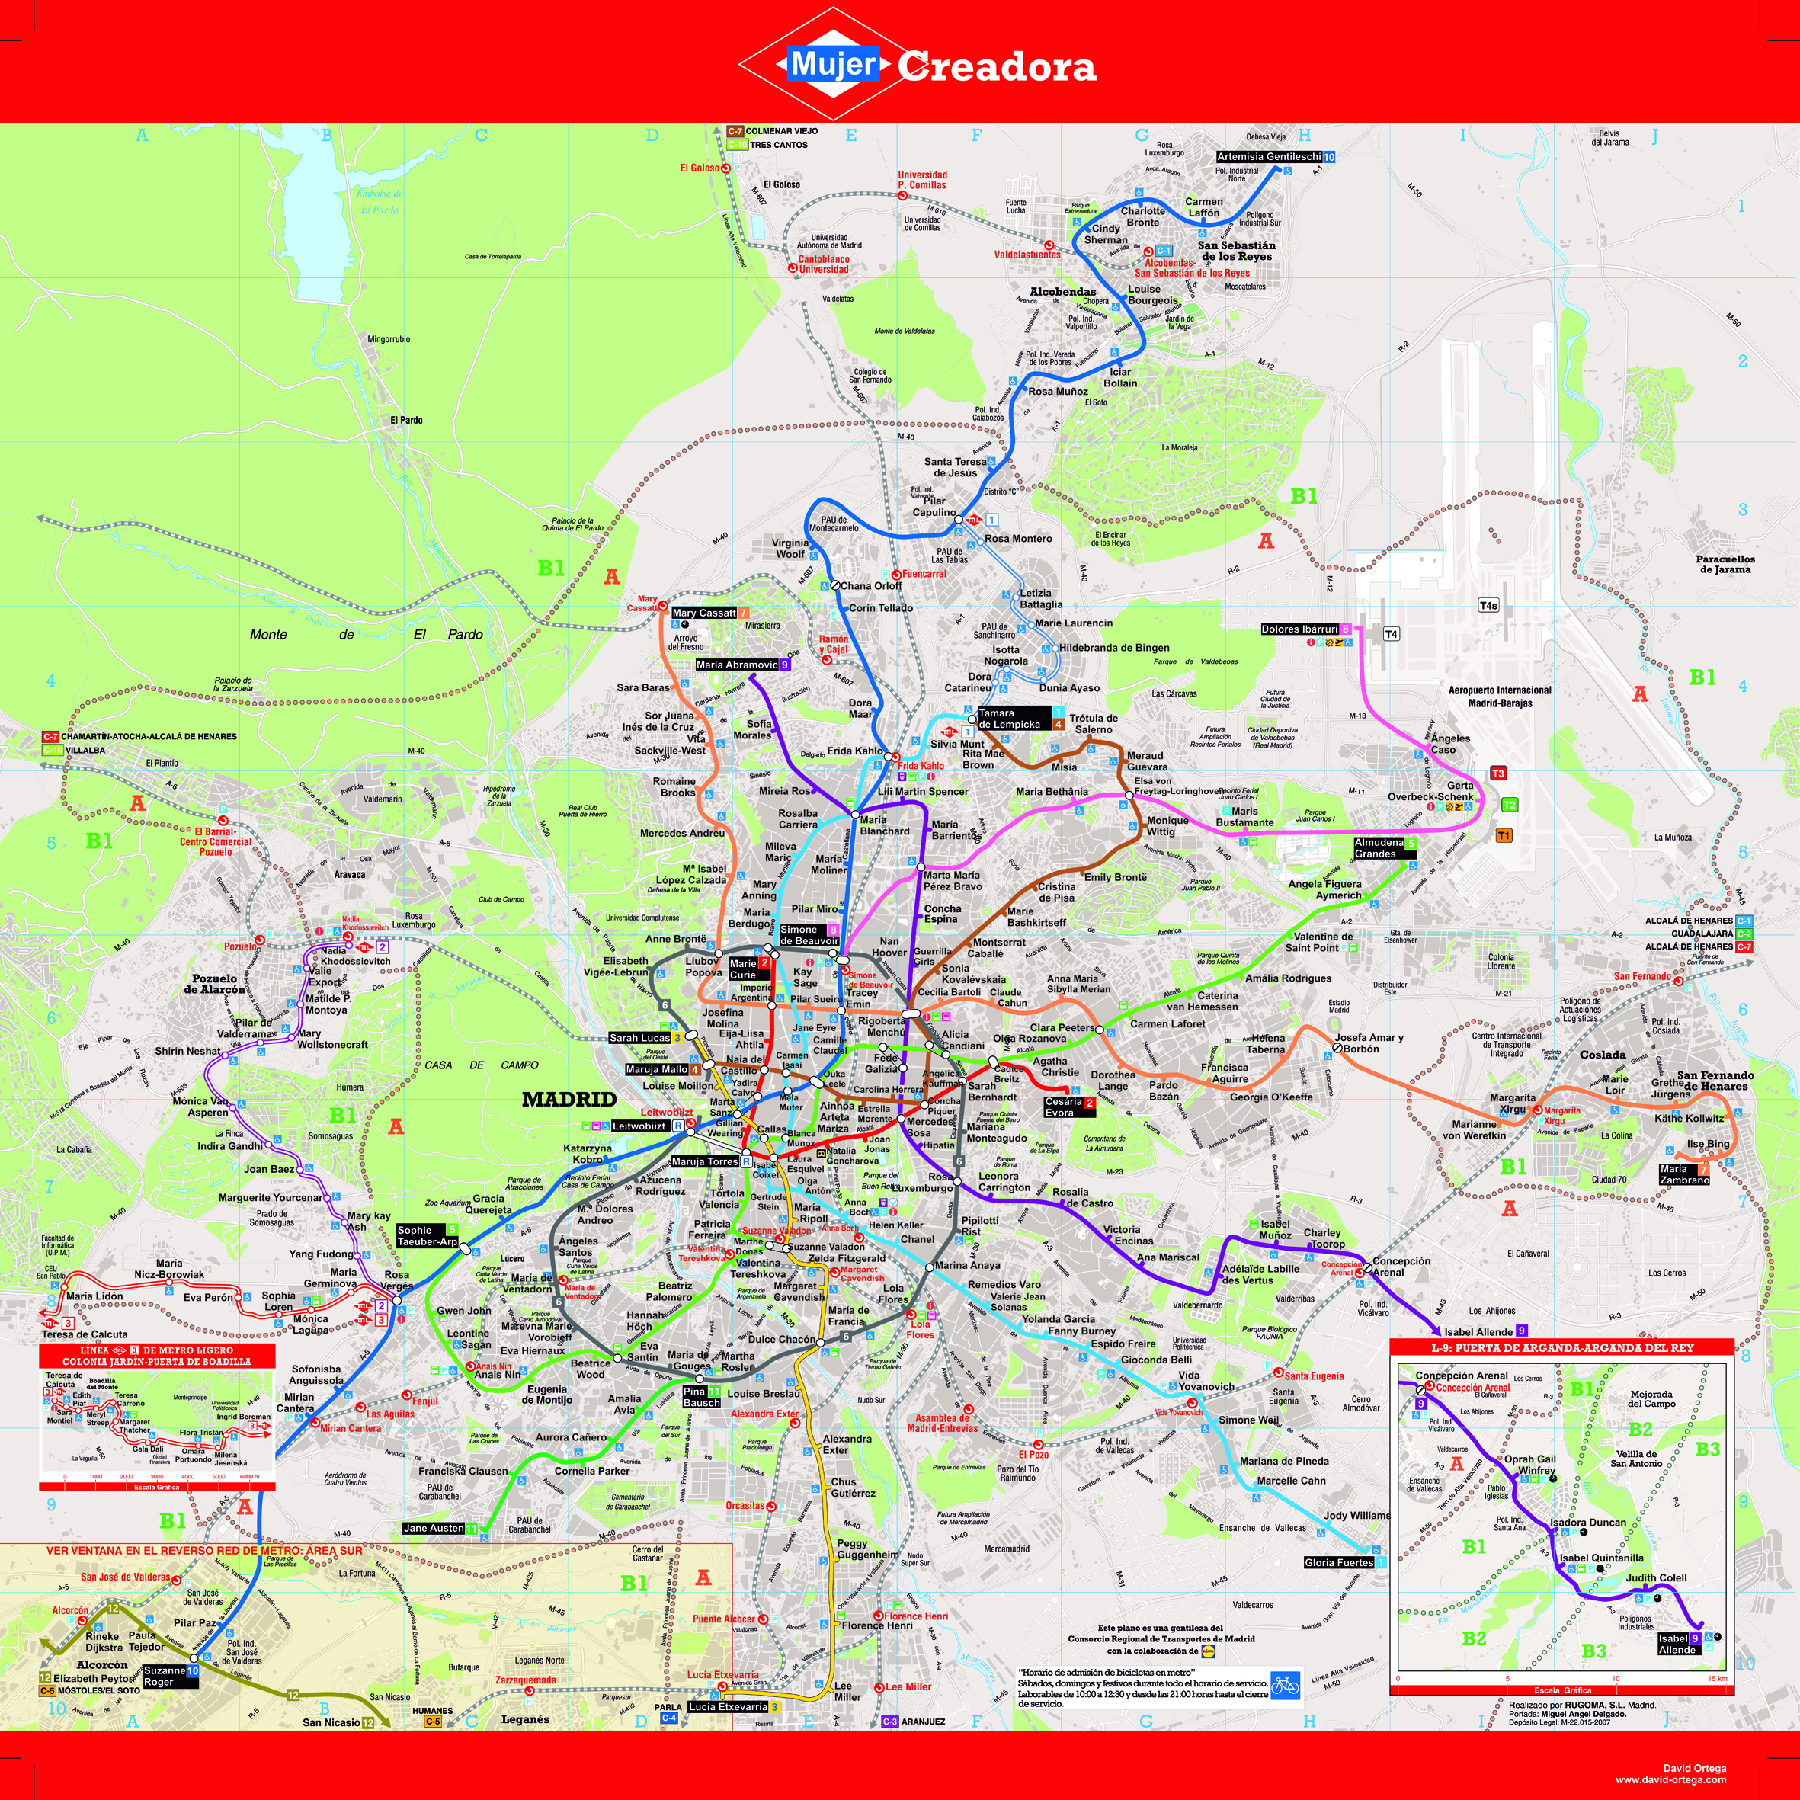
Suburbanas (2010), por David Ortega del Campo
Notes:
Imagen: Museo de la Universidad de Alicante, http://www.mua.ua.es/.

